Slide 1







Notes:
Thiết kế: Hương Thảo – Zalo 0972.115.126. Các nick khác đều là giả mạo, ăn cắp chất xám

Slide 2

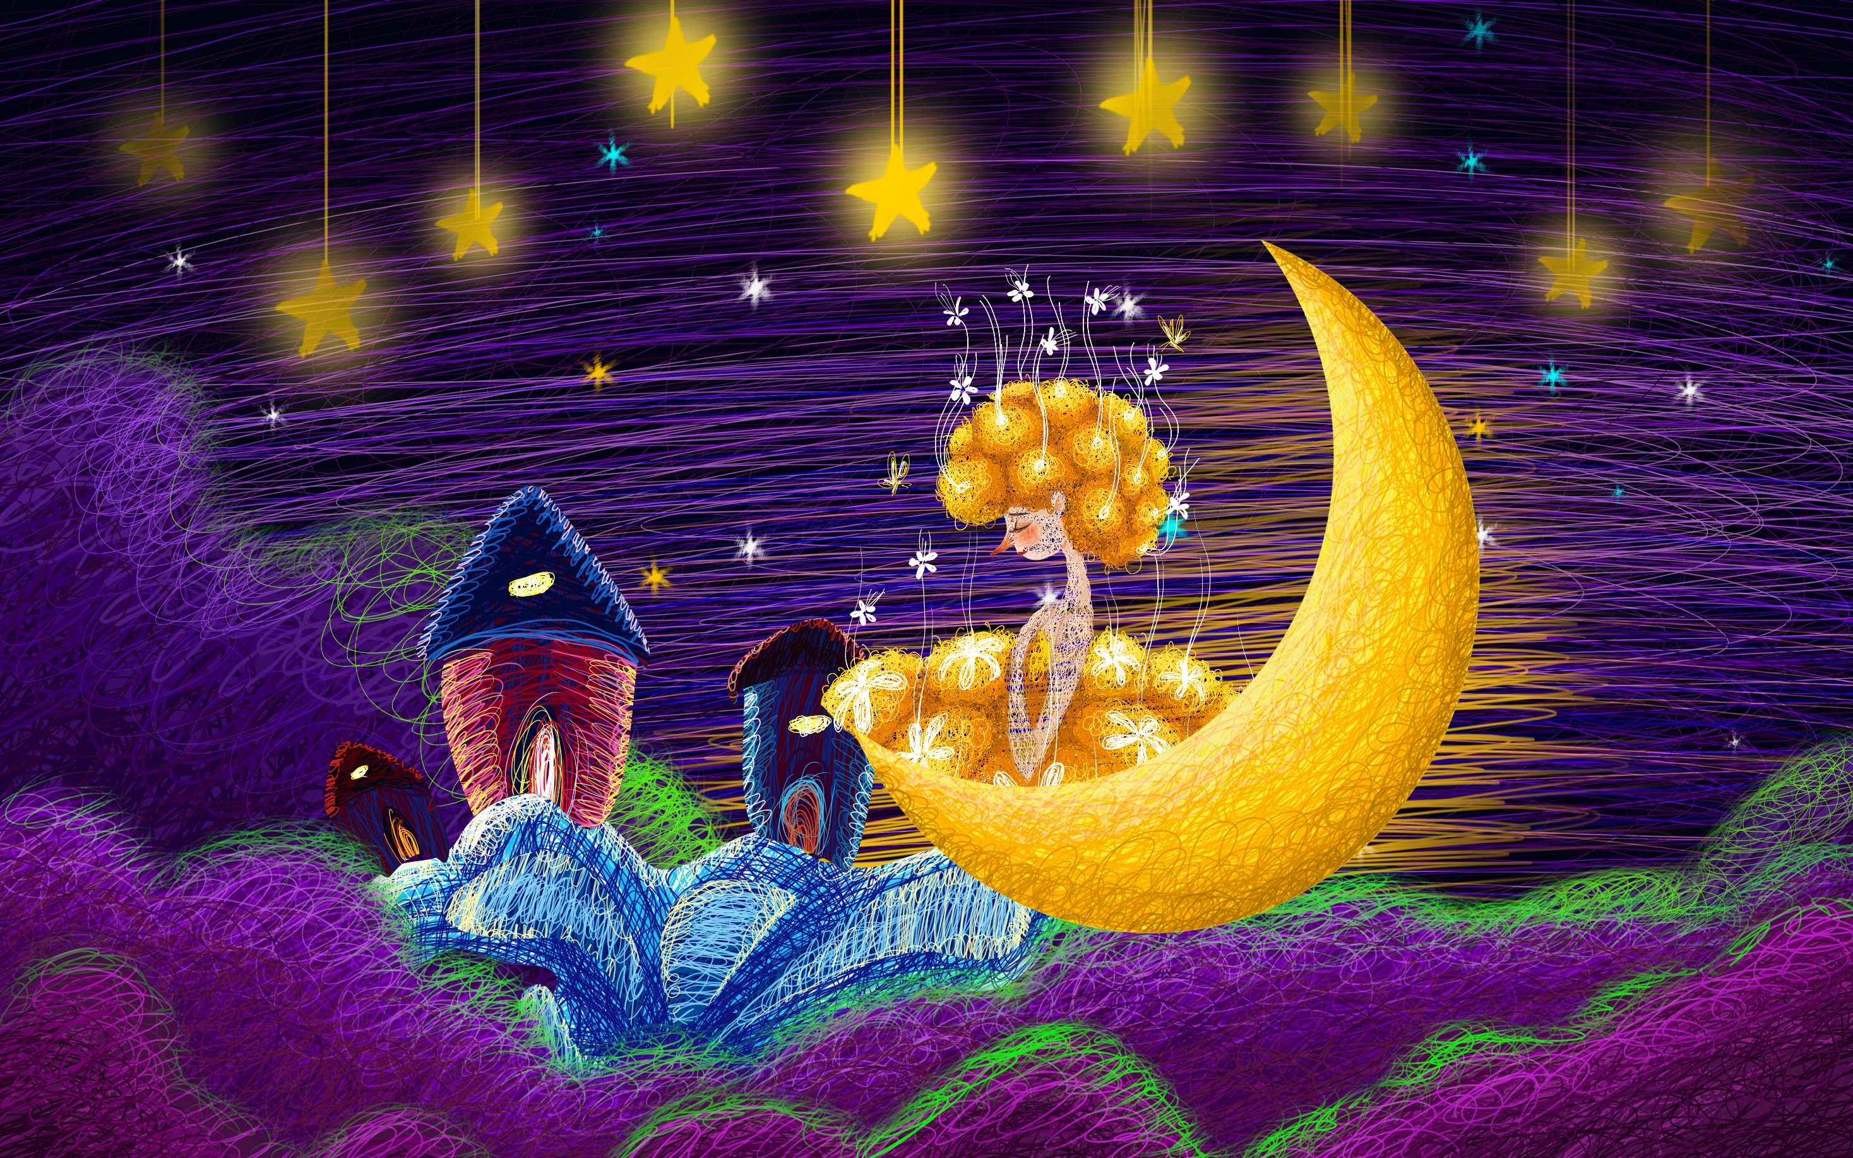
- Đọc đúng từ ngữ, câu, đoạn và toàn bộ câu chuyện Người tìm đường lên các vì sao.
- Biết đọc diễn cảm với giọng điệu ca ngợi, khâm phục nhà khoa học, đọc đúng lời thoại của các nhân vật trong câu chuyện.
- Hiểu được nhờ lòng say mê khoa học, khổ công nghiên cứu, kiên trì tìm tòi, sáng tạo suốt 40 năm của nhà khoa học Xi-ôn-cốp-xki để thực hiện thành công ước mơ tìm đường lên các vì sao
Đọc đúng từ ngữ, câu, đoạn và toàn bộ câu chuyện Người tìm đường lên các vì sao.
Biết đọc diễn cảm với giọng điệu ca ngợi, khâm phục nhà khoa học, đọc đúng lời thoại của các nhân vật trong câu chuyện.
Hiểu được nhờ lòng say mê khoa học, khổ công nghiên cứu, kiên trì tìm tòi, sáng tạo suốt 40 năm của nhà khoa học Xi-ôn-cốp-xki để thực hiện thành công ước mơ tìm đường lên các vì sao

Slide 3


Slide 4

Kể tên một nhà khoa học hoặc nói những điều mà em biết về người đó?
Kể tên một nhà khoa học hoặc nói những điều mà em biết về người đó?

Slide 5
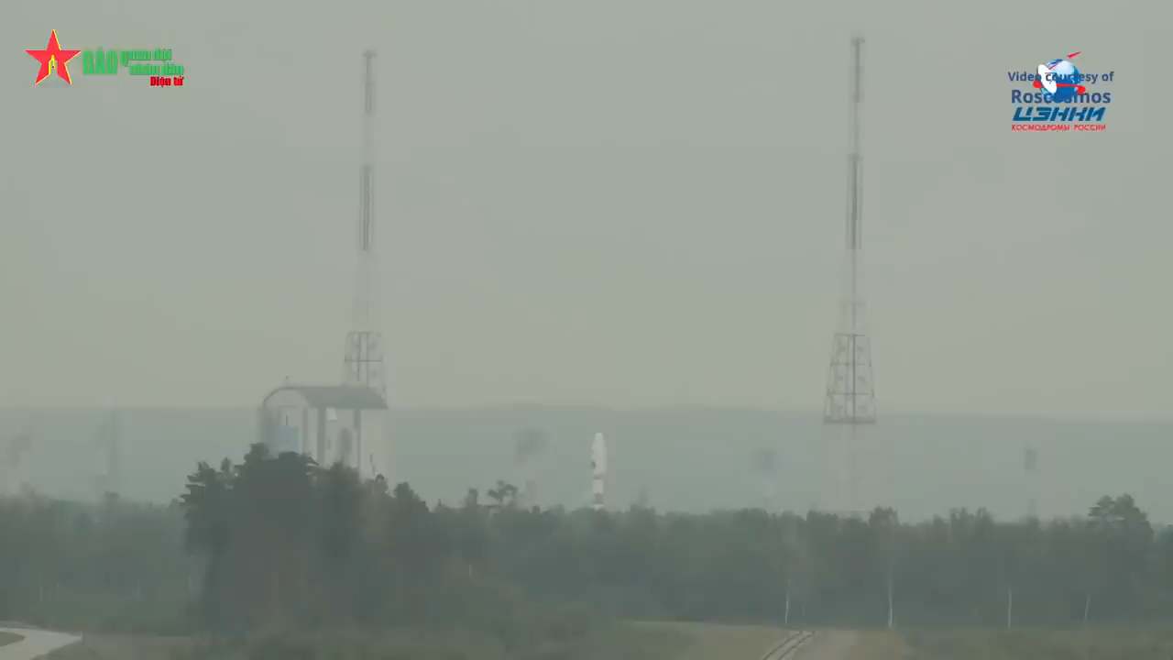
Notes:
Từ xa xưa, việc muốn đặt chân lên các vì sao để nghiên cứu tìm hiểu luôn là ước muốn của các nhà khoa học, trong đó có nhà khoa học nổi tiếng Xi-ôn-cốp-xki. Ông đã làm gì để thực hiện được ước mơ của mình, chúng ta cùng đọc bài Người tìm đường lên các vì sao để biết điều đó.

Slide 6

Notes:
Thiết kế: Hương Thảo – Zalo 0972.115.126. Các nick khác đều là giả mạo, ăn cắp chất xám

Slide 7

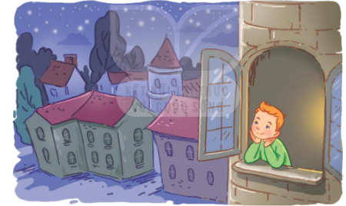
- Đọc đúng từ ngữ, câu, đoạn và toàn bộ câu chuyện Người tìm đường lên các vì sao.
- Biết đọc diễn cảm với giọng điệu ca ngợi, khâm phục nhà khoa học, đọc đúng lời thoại của các nhân vật trong câu chuyện.
- Hiểu được nhờ lòng say mê khoa học, khổ công nghiên cứu, kiên trì tìm tòi, sáng tạo suốt 40 năm của nhà khoa học Xi-ôn-cốp-xki để thực hiện thành công ước mơ tìm đường lên các vì sao
Từ nhỏ, Xi-ôn-cốp-xki đã mơ ước được bay lên bầu trời. Có lần, ông dại dột nhảy qua cửa sổ để bay theo những cánh chim. Kết quả, ông bị ngã gãy chân. Nhưng rủi ro lại làm nảy ra trong đầu óc non nớt của ông lúc bấy giờ một câu hỏi: "Vì sao quả bóng không có cánh mà vẫn bay được?".
Để tìm hiểu điều bí mật đó, Xi-ôn-cốp-xki đọc không biết bao nhiêu là sách. Nghĩ ra điều gì, ông lại hì hục làm thí nghiệm, có khi đến hàng trăm lần.

Slide 8
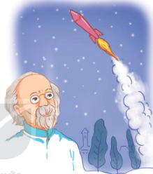
- Đọc đúng từ ngữ, câu, đoạn và toàn bộ câu chuyện Người tìm đường lên các vì sao.
- Biết đọc diễn cảm với giọng điệu ca ngợi, khâm phục nhà khoa học, đọc đúng lời thoại của các nhân vật trong câu chuyện.
- Hiểu được nhờ lòng say mê khoa học, khổ công nghiên cứu, kiên trì tìm tòi, sáng tạo suốt 40 năm của nhà khoa học Xi-ôn-cốp-xki để thực hiện thành công ước mơ tìm đường lên các vì sao
Có người bạn hỏi:
- Cậu làm thế nào mà mua được nhiều sách và dụng cụ thí nghiệm như thế?
Xi-ôn-cốp-xki cười:
- Có gì đâu, mình chỉ tiết kiệm thôi.
Đúng là quanh năm ông chỉ ăn bánh mì suông. Qua nhiều lần thí nghiệm, ông đã tìm ra cách chế tạo khí cầu bay bằng kim loại. Sa hoàng chưa tin nên không ủng hộ. Không nản chí, ông tiếp tục đi sâu vào lí thuyết bay trong không gian. Được gợi ý từ chiếc pháo thăng thiên, sau này, ông đã đề xuất mô hình tên lửa nhiều tầng trở thành một phương tiện bay tới các vì sao.
Hơn bốn mươi năm khổ công nghiên cứu, tìm tòi, Xi-ôn-cốp-xki đã thực hiện được điều ông hằng tâm niệm: "Các vì sao không phải để tôn thờ mà là để chinh phục.".
(Theo Lê Nguyên Long – Phạm Ngọc Toàn)

Slide 9

- Đọc đúng từ ngữ, câu, đoạn và toàn bộ câu chuyện Người tìm đường lên các vì sao.
- Biết đọc diễn cảm với giọng điệu ca ngợi, khâm phục nhà khoa học, đọc đúng lời thoại của các nhân vật trong câu chuyện.
- Hiểu được nhờ lòng say mê khoa học, khổ công nghiên cứu, kiên trì tìm tòi, sáng tạo suốt 40 năm của nhà khoa học Xi-ôn-cốp-xki để thực hiện thành công ước mơ tìm đường lên các vì sao
dại dột
rủi ro
non nớt
Xi-ôn-cốp-xki
hằng tâm niệm

Slide 10


- Đọc đúng từ ngữ, câu, đoạn và toàn bộ câu chuyện Người tìm đường lên các vì sao.
- Biết đọc diễn cảm với giọng điệu ca ngợi, khâm phục nhà khoa học, đọc đúng lời thoại của các nhân vật trong câu chuyện.
- Hiểu được nhờ lòng say mê khoa học, khổ công nghiên cứu, kiên trì tìm tòi, sáng tạo suốt 40 năm của nhà khoa học Xi-ôn-cốp-xki để thực hiện thành công ước mơ tìm đường lên các vì sao
Đoạn 1: Từ đầu....hàng trăm lần
Đoạn 2: Tiếp theo … bay tới các vì sao
Đoạn 3: Phần còn lại.
Notes:
Thiết kế: Hương Thảo – Zalo 0972.115.126. Các nick khác đều là giả mạo, ăn cắp chất xám

Slide 11


Trong bài “Người tìm đường lên các vì sao” có từ nào em chưa hiểu nghĩa?
- Đọc đúng từ ngữ, câu, đoạn và toàn bộ câu chuyện Người tìm đường lên các vì sao.
- Biết đọc diễn cảm với giọng điệu ca ngợi, khâm phục nhà khoa học, đọc đúng lời thoại của các nhân vật trong câu chuyện.
- Hiểu được nhờ lòng say mê khoa học, khổ công nghiên cứu, kiên trì tìm tòi, sáng tạo suốt 40 năm của nhà khoa học Xi-ôn-cốp-xki để thực hiện thành công ước mơ tìm đường lên các vì sao
Notes:
“Có một số trường, họ sẽ ghép phần giải thích nghĩa của từ trong mục đọc đoạn luôn, nhưng vì mỗi trường sẽ thống nhất 1 quy trình riêng, ý tưởng dạy riêng, nên em để phần giải thích nghĩa ở đây (GV kéo slide lên sau các đoạn theo quy trình trường mình giúp em nhé!)”

Slide 12


- Đọc đúng từ ngữ, câu, đoạn và toàn bộ câu chuyện Người tìm đường lên các vì sao.
- Biết đọc diễn cảm với giọng điệu ca ngợi, khâm phục nhà khoa học, đọc đúng lời thoại của các nhân vật trong câu chuyện.
- Hiểu được nhờ lòng say mê khoa học, khổ công nghiên cứu, kiên trì tìm tòi, sáng tạo suốt 40 năm của nhà khoa học Xi-ôn-cốp-xki để thực hiện thành công ước mơ tìm đường lên các vì sao
Khí cầu: dụng cụ hình quả cầu, chứa đầy khí nhẹ, có thể bay lên cao.
Notes:
“Có một số trường, họ sẽ ghép phần giải thích nghĩa của từ trong mục đọc đoạn luôn, nhưng vì mỗi trường sẽ thống nhất 1 quy trình riêng, ý tưởng dạy riêng, nên em để phần giải thích nghĩa ở đây (GV kéo slide lên sau các đoạn theo quy trình trường mình giúp em nhé!)”

Slide 13
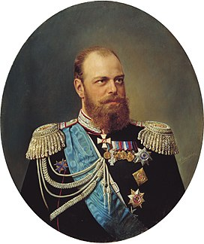
- Đọc đúng từ ngữ, câu, đoạn và toàn bộ câu chuyện Người tìm đường lên các vì sao.
- Biết đọc diễn cảm với giọng điệu ca ngợi, khâm phục nhà khoa học, đọc đúng lời thoại của các nhân vật trong câu chuyện.
- Hiểu được nhờ lòng say mê khoa học, khổ công nghiên cứu, kiên trì tìm tòi, sáng tạo suốt 40 năm của nhà khoa học Xi-ôn-cốp-xki để thực hiện thành công ước mơ tìm đường lên các vì sao
Sa hoàng: từ dùng để chỉ các vị vua của nước Nga (từ năm 1547 đến năm 1721).
Notes:
“Có một số trường, họ sẽ ghép phần giải thích nghĩa của từ trong mục đọc đoạn luôn, nhưng vì mỗi trường sẽ thống nhất 1 quy trình riêng, ý tưởng dạy riêng, nên em để phần giải thích nghĩa ở đây (GV kéo slide lên sau các đoạn theo quy trình trường mình giúp em nhé!)”

Slide 14


- Đọc đúng từ ngữ, câu, đoạn và toàn bộ câu chuyện Người tìm đường lên các vì sao.
- Biết đọc diễn cảm với giọng điệu ca ngợi, khâm phục nhà khoa học, đọc đúng lời thoại của các nhân vật trong câu chuyện.
- Hiểu được nhờ lòng say mê khoa học, khổ công nghiên cứu, kiên trì tìm tòi, sáng tạo suốt 40 năm của nhà khoa học Xi-ôn-cốp-xki để thực hiện thành công ước mơ tìm đường lên các vì sao
Từ nhỏ, Xi-ôn-cốp-xki đã mơ ước được bay lên bầu trời. Có lần, ông dại dột nhảy qua cửa sổ để bay theo những cánh chim. Kết quả, ông bị ngã gãy chân. Nhưng rủi ro lại làm nảy ra trong đầu óc non nớt của ông lúc bấy giờ một câu hỏi: "Vì sao quả bóng không có cánh mà vẫn bay được?".

Slide 15

- Đọc đúng từ ngữ, câu, đoạn và toàn bộ câu chuyện Người tìm đường lên các vì sao.
- Biết đọc diễn cảm với giọng điệu ca ngợi, khâm phục nhà khoa học, đọc đúng lời thoại của các nhân vật trong câu chuyện.
- Hiểu được nhờ lòng say mê khoa học, khổ công nghiên cứu, kiên trì tìm tòi, sáng tạo suốt 40 năm của nhà khoa học Xi-ôn-cốp-xki để thực hiện thành công ước mơ tìm đường lên các vì sao
Có người bạn hỏi:
- Cậu làm thế nào mà mua được nhiều sách và dụng cụ thí nghiệm như thế?
Xi-ôn-cốp-xki cười:
- Có gì đâu, mình chỉ tiết kiệm thôi.
Đúng là quanh năm ông chỉ ăn bánh mì suông. Qua nhiều lần thí nghiệm, ông đã tìm ra cách chế tạo khí cầu bay bằng kim loại. Sa hoàng chưa tin nên không ủng hộ. Không nản chí, ông tiếp tục đi sâu vào lí thuyết bay trong không gian. Được gợi ý từ chiếc pháo thăng thiên, sau này, ông đã đề xuất mô hình tên lửa nhiều tầng trở thành một phương tiện bay tới các vì sao.

Slide 16

- Đọc đúng từ ngữ, câu, đoạn và toàn bộ câu chuyện Người tìm đường lên các vì sao.
- Biết đọc diễn cảm với giọng điệu ca ngợi, khâm phục nhà khoa học, đọc đúng lời thoại của các nhân vật trong câu chuyện.
- Hiểu được nhờ lòng say mê khoa học, khổ công nghiên cứu, kiên trì tìm tòi, sáng tạo suốt 40 năm của nhà khoa học Xi-ôn-cốp-xki để thực hiện thành công ước mơ tìm đường lên các vì sao
Hơn bốn mươi năm khổ công nghiên cứu, tìm tòi, Xi-ôn-cốp-xki đã thực hiện được điều ông hằng tâm niệm: "Các vì sao không phải để tôn thờ mà là để chinh phục.".

Slide 17



- Đọc đúng từ ngữ, câu, đoạn và toàn bộ câu chuyện Người tìm đường lên các vì sao.
- Biết đọc diễn cảm với giọng điệu ca ngợi, khâm phục nhà khoa học, đọc đúng lời thoại của các nhân vật trong câu chuyện.
- Hiểu được nhờ lòng say mê khoa học, khổ công nghiên cứu, kiên trì tìm tòi, sáng tạo suốt 40 năm của nhà khoa học Xi-ôn-cốp-xki để thực hiện thành công ước mơ tìm đường lên các vì sao
Luyện đọc nhóm
Yêu cầu
- Phân công đọc theo đoạn
- Tất cả thành viên đều đọc
- Giải nghĩa từ cùng nhau

Slide 18

- Đọc đúng từ ngữ, câu, đoạn và toàn bộ câu chuyện Người tìm đường lên các vì sao.
- Biết đọc diễn cảm với giọng điệu ca ngợi, khâm phục nhà khoa học, đọc đúng lời thoại của các nhân vật trong câu chuyện.
- Hiểu được nhờ lòng say mê khoa học, khổ công nghiên cứu, kiên trì tìm tòi, sáng tạo suốt 40 năm của nhà khoa học Xi-ôn-cốp-xki để thực hiện thành công ước mơ tìm đường lên các vì sao
Luyện đọc trước lớp
Tiêu chí đánh giá
1
Đọc đúng
2
Đọc to, rõ
3
Ngắt nghỉ đúng chỗ

Slide 19


Slide 20

- Đọc đúng từ ngữ, câu, đoạn và toàn bộ câu chuyện Người tìm đường lên các vì sao.
- Biết đọc diễn cảm với giọng điệu ca ngợi, khâm phục nhà khoa học, đọc đúng lời thoại của các nhân vật trong câu chuyện.
- Hiểu được nhờ lòng say mê khoa học, khổ công nghiên cứu, kiên trì tìm tòi, sáng tạo suốt 40 năm của nhà khoa học Xi-ôn-cốp-xki để thực hiện thành công ước mơ tìm đường lên các vì sao
1. Chi tiết nào cho thấy từ nhỏ Xi-ôn-cốp-xki đã ham tìm tòi, khám phá?
Từ nhỏ, Xi-ôn-cốp-xki đã mơ ước được bay lên bầu trời. Có lần, ông dại dột nhảy qua cửa sổ để bay theo những cánh chim. Kết quả, ông bị ngã gãy chân. Nhưng rủi ro lại làm nảy ra trong đầu óc non nớt của ông lúc bấy giờ một câu hỏi: "Vì sao quả bóng không có cánh mà vẫn bay được?".
Để tìm hiểu điều bí mật đó, Xi-ôn-cốp-xki đọc không biết bao nhiêu là sách. Nghĩ ra điều gì, ông lại hì hục làm thí nghiệm, có khi đến hàng trăm lần.

Slide 21
- Đọc đúng từ ngữ, câu, đoạn và toàn bộ câu chuyện Người tìm đường lên các vì sao.
- Biết đọc diễn cảm với giọng điệu ca ngợi, khâm phục nhà khoa học, đọc đúng lời thoại của các nhân vật trong câu chuyện.
- Hiểu được nhờ lòng say mê khoa học, khổ công nghiên cứu, kiên trì tìm tòi, sáng tạo suốt 40 năm của nhà khoa học Xi-ôn-cốp-xki để thực hiện thành công ước mơ tìm đường lên các vì sao
2. Xi-ôn-cốp-xki đã kiên trì thực hiện ước mơ của mình thế nào?
Quanh năm ông chỉ ăn bánh mì suông, để dành dụm tiền mua sách vở và dụng cụ thí nghiệm, làm nhiều lần thí nghiệm, ông đã tìm ra cách chế tạo khí cầu bay bằng kim loại. Sa hoàng chưa tin nên không ủng hộ. Không nản chí, ông tiếp tục đi sâu vào lý thuyết bay trong không gian, hơn 40 năm khổ công nghiên cứu,...

Slide 22
- Đọc đúng từ ngữ, câu, đoạn và toàn bộ câu chuyện Người tìm đường lên các vì sao.
- Biết đọc diễn cảm với giọng điệu ca ngợi, khâm phục nhà khoa học, đọc đúng lời thoại của các nhân vật trong câu chuyện.
- Hiểu được nhờ lòng say mê khoa học, khổ công nghiên cứu, kiên trì tìm tòi, sáng tạo suốt 40 năm của nhà khoa học Xi-ôn-cốp-xki để thực hiện thành công ước mơ tìm đường lên các vì sao
3. Những nghiên cứu, tìm tòi của Xi-ôn-cốp-xki đã đem lại kết quả gì?
Xi-ôn-côp-xki đã tìm ra cách chế tạo khí cầu bay bằng kim loại, đề xuất mô hình tên lửa nhiều tầng trở thành một phương tiện bay tới các vì sao và ông đã thực hiện được điều ông hằng tâm niệm: Các vì sao không phải để tôn thờ mà để chinh phục.

Slide 23
- Đọc đúng từ ngữ, câu, đoạn và toàn bộ câu chuyện Người tìm đường lên các vì sao.
- Biết đọc diễn cảm với giọng điệu ca ngợi, khâm phục nhà khoa học, đọc đúng lời thoại của các nhân vật trong câu chuyện.
- Hiểu được nhờ lòng say mê khoa học, khổ công nghiên cứu, kiên trì tìm tòi, sáng tạo suốt 40 năm của nhà khoa học Xi-ôn-cốp-xki để thực hiện thành công ước mơ tìm đường lên các vì sao
4. Theo em, nhan đề “Người tìm đường lên các vì sao” muốn nói điều gì?
Nhan đề Người tìm đường lên các vì sao ca ngợi ý chí, nghị lực, lòng say mê khoa học và kết quả nghiên cứu đã góp phần tạo nên phương tiện bay tới các vì sao của Xi-ôn-cốp-xki.

Slide 24
- Đọc đúng từ ngữ, câu, đoạn và toàn bộ câu chuyện Người tìm đường lên các vì sao.
- Biết đọc diễn cảm với giọng điệu ca ngợi, khâm phục nhà khoa học, đọc đúng lời thoại của các nhân vật trong câu chuyện.
- Hiểu được nhờ lòng say mê khoa học, khổ công nghiên cứu, kiên trì tìm tòi, sáng tạo suốt 40 năm của nhà khoa học Xi-ôn-cốp-xki để thực hiện thành công ước mơ tìm đường lên các vì sao
5. Nếu trở thành một nhà khoa học, em muốn sáng chế những gì? Vì sao?

Slide 25


- Đọc đúng từ ngữ, câu, đoạn và toàn bộ câu chuyện Người tìm đường lên các vì sao.
- Biết đọc diễn cảm với giọng điệu ca ngợi, khâm phục nhà khoa học, đọc đúng lời thoại của các nhân vật trong câu chuyện.
- Hiểu được nhờ lòng say mê khoa học, khổ công nghiên cứu, kiên trì tìm tòi, sáng tạo suốt 40 năm của nhà khoa học Xi-ôn-cốp-xki để thực hiện thành công ước mơ tìm đường lên các vì sao
Nhờ lòng say mê khoa học, khổ công nghiên cứu, kiên trì tìm tòi, sáng tạo suốt 40 năm, nhà khoa học Xi-ôn-cốp-xki đã thực hiện được ước mơ của mình là tìm đường lên các vì sao.
Notes:
Thiết kế: Hương Thảo – Zalo 0972.115.126. Các nick khác đều là giả mạo, ăn cắp chất xám

Slide 26


Slide 27

- Đọc đúng từ ngữ, câu, đoạn và toàn bộ câu chuyện Người tìm đường lên các vì sao.
- Biết đọc diễn cảm với giọng điệu ca ngợi, khâm phục nhà khoa học, đọc đúng lời thoại của các nhân vật trong câu chuyện.
- Hiểu được nhờ lòng say mê khoa học, khổ công nghiên cứu, kiên trì tìm tòi, sáng tạo suốt 40 năm của nhà khoa học Xi-ôn-cốp-xki để thực hiện thành công ước mơ tìm đường lên các vì sao
Đọc diễn cảm toàn bài, nhấn giọng ở những từ ngữ thể hiện những tình tiết bất ngờ hoặc từ ngữ thể hiện suy nghĩ, lòng quyết tâm, cảm xúc của nhân vật.

Slide 28
- Đọc đúng từ ngữ, câu, đoạn và toàn bộ câu chuyện Người tìm đường lên các vì sao.
- Biết đọc diễn cảm với giọng điệu ca ngợi, khâm phục nhà khoa học, đọc đúng lời thoại của các nhân vật trong câu chuyện.
- Hiểu được nhờ lòng say mê khoa học, khổ công nghiên cứu, kiên trì tìm tòi, sáng tạo suốt 40 năm của nhà khoa học Xi-ôn-cốp-xki để thực hiện thành công ước mơ tìm đường lên các vì sao
Từ nhỏ, Xi-ôn-cốp-xki đã mơ ước được bay lên bầu trời. Có lần, ông dại dột nhảy qua cửa sổ để bay theo những cánh chim. Kết quả, ông bị ngã gãy chân. Nhưng rủi ro lại làm nảy ra trong đầu óc non nớt của ông lúc bấy giờ một câu hỏi: "Vì sao quả bóng không có cánh mà vẫn bay được?".
Để tìm hiểu điều bí mật đó, Xi-ôn-cốp-xki đọc không biết bao nhiêu là sách. Nghĩ ra điều gì, ông lại hì hục làm thí nghiệm, có khi đến hàng trăm lần.

Slide 29
- Đọc đúng từ ngữ, câu, đoạn và toàn bộ câu chuyện Người tìm đường lên các vì sao.
- Biết đọc diễn cảm với giọng điệu ca ngợi, khâm phục nhà khoa học, đọc đúng lời thoại của các nhân vật trong câu chuyện.
- Hiểu được nhờ lòng say mê khoa học, khổ công nghiên cứu, kiên trì tìm tòi, sáng tạo suốt 40 năm của nhà khoa học Xi-ôn-cốp-xki để thực hiện thành công ước mơ tìm đường lên các vì sao
Có người bạn hỏi:
- Cậu làm thế nào mà mua được nhiều sách và dụng cụ thí nghiệm như thế?
Xi-ôn-cốp-xki cười:
- Có gì đâu, mình chỉ tiết kiệm thôi.
Đúng là quanh năm ông chỉ ăn bánh mì suông. Qua nhiều lần thí nghiệm, ông đã tìm ra cách chế tạo khí cầu bay bằng kim loại. Sa hoàng chưa tin nên không ủng hộ. Không nản chí, ông tiếp tục đi sâu vào lí thuyết bay trong không gian. Được gợi ý từ chiếc pháo thăng thiên, sau này, ông đã đề xuất mô hình tên lửa nhiều tầng trở thành một phương tiện bay tới các vì sao.
Hơn bốn mươi năm khổ công nghiên cứu, tìm tòi, Xi-ôn-cốp-xki đã thực hiện được điều ông hằng tâm niệm: "Các vì sao không phải để tôn thờ mà là để chinh phục.".
(Theo Lê Nguyên Long – Phạm Ngọc Toàn)

Slide 30





- Đọc đúng từ ngữ, câu, đoạn và toàn bộ câu chuyện Người tìm đường lên các vì sao.
- Biết đọc diễn cảm với giọng điệu ca ngợi, khâm phục nhà khoa học, đọc đúng lời thoại của các nhân vật trong câu chuyện.
- Hiểu được nhờ lòng say mê khoa học, khổ công nghiên cứu, kiên trì tìm tòi, sáng tạo suốt 40 năm của nhà khoa học Xi-ôn-cốp-xki để thực hiện thành công ước mơ tìm đường lên các vì sao
Tổ 4
Tổ 2
Tổ 3
Tổ 1
Chấm điểm nào!

Slide 31



Slide 32
- Đọc đúng từ ngữ, câu, đoạn và toàn bộ câu chuyện Người tìm đường lên các vì sao.
- Biết đọc diễn cảm với giọng điệu ca ngợi, khâm phục nhà khoa học, đọc đúng lời thoại của các nhân vật trong câu chuyện.
- Hiểu được nhờ lòng say mê khoa học, khổ công nghiên cứu, kiên trì tìm tòi, sáng tạo suốt 40 năm của nhà khoa học Xi-ôn-cốp-xki để thực hiện thành công ước mơ tìm đường lên các vì sao
1. Tìm những tính từ nêu phẩm chất của nhà khoa học
M: miệt mài, thông thái
thông minh
kiên trì
nghiêm túc
kiên nhẫn
cẩn thận

Slide 33
- Đọc đúng từ ngữ, câu, đoạn và toàn bộ câu chuyện Người tìm đường lên các vì sao.
- Biết đọc diễn cảm với giọng điệu ca ngợi, khâm phục nhà khoa học, đọc đúng lời thoại của các nhân vật trong câu chuyện.
- Hiểu được nhờ lòng say mê khoa học, khổ công nghiên cứu, kiên trì tìm tòi, sáng tạo suốt 40 năm của nhà khoa học Xi-ôn-cốp-xki để thực hiện thành công ước mơ tìm đường lên các vì sao
2. Đặt 2 – 3 câu giới thiệu về một nhà khoa học hoặc một phát minh khoa học mà em biết.
Ví dụ: Nhà khoa học Thomas Edison là người em luôn ngưỡng mộ. Ông chính là người sáng chế ra bóng đèn dây tóc, mang lại ánh sáng cho nhân loại. Sau hơn 10 nghìn lần thất bại cùng với sự công kích là “người hoang tưởng”, “ quân lừa bịp”, ông vẫn không nản chí, trung thành với khát vọng của bản thân. Cuối cùng, sau những nỗ lực không ngừng nghỉ, ông đã thành công, nhân loại đã có được ánh sáng của đèn điện như ngày hôm nay.

Slide 34
- Đọc đúng từ ngữ, câu, đoạn và toàn bộ câu chuyện Người tìm đường lên các vì sao.
- Biết đọc diễn cảm với giọng điệu ca ngợi, khâm phục nhà khoa học, đọc đúng lời thoại của các nhân vật trong câu chuyện.
- Hiểu được nhờ lòng say mê khoa học, khổ công nghiên cứu, kiên trì tìm tòi, sáng tạo suốt 40 năm của nhà khoa học Xi-ôn-cốp-xki để thực hiện thành công ước mơ tìm đường lên các vì sao
DẶN DÒ

Slide 35

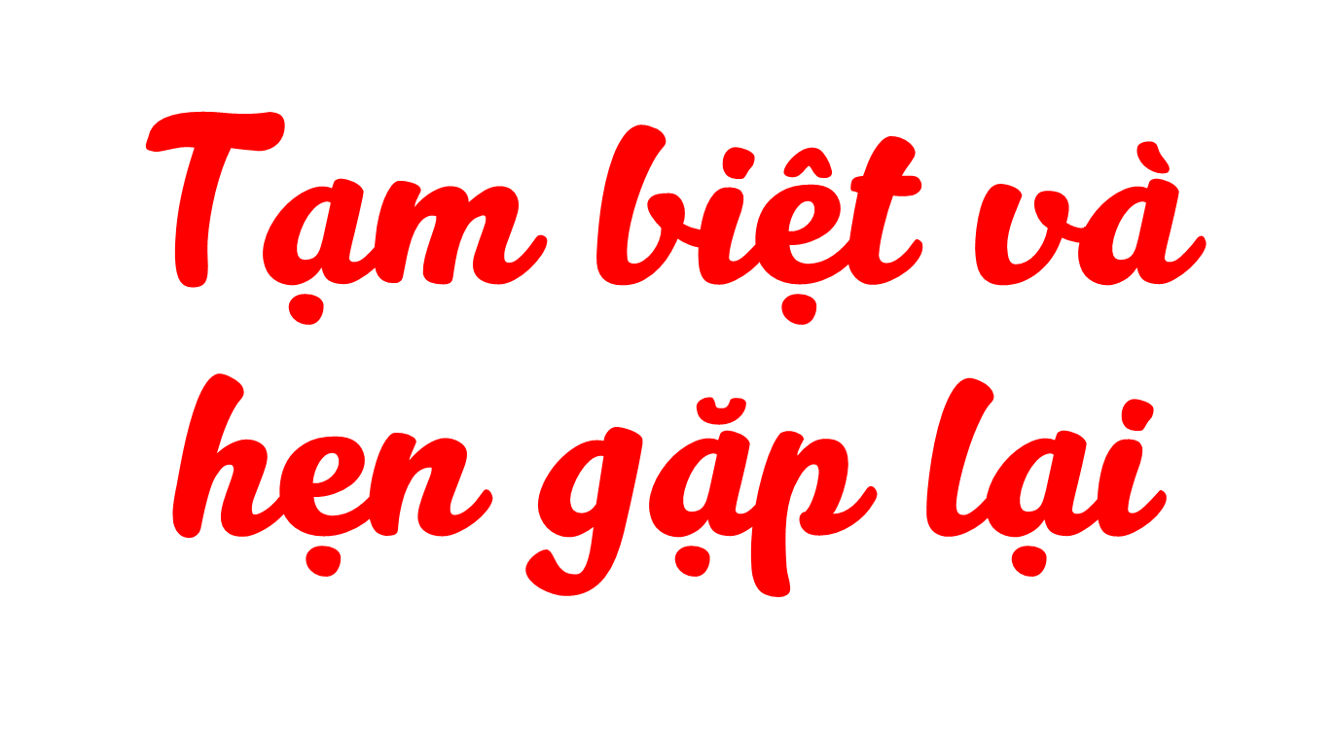
Notes:
Thiết kế: Hương Thảo – Zalo 0972.115.126. Các nick khác đều là giả mạo, ăn cắp chất xám

Slide 36


Chân thành cảm Quý Thầy Cô đã yêu thích, tin tưởng và ủng hộ Hương Thảo – Zalo 0972115126!
Mong rằng tài liệu này sẽ giúp Quý Thầy Cô gặt hái được nhiều thành công trong sự nghiệp trồng người.
Để biết thêm nhiều tài nguyên hay các bạn hãy truy cập Facebook: https://www.facebook.com/huongthaoGADT

